Slide 1


Slide 2

Besaran Skalar dan Besaran Vektor
  Besaran skalar adalah besaran yang hanya memiliki besar (panjang/nilai)
    Ex: waktu, suhu, panjang, luas, volum, massa
  Besaran Vektor-> memiliki besar dan arah
    Ex: kecepatan, percepatan, gaya, momentum, medan magnet, medan listrik
  Notasi Vektor
    Ruas garis berarah yg panjang dan arahnya tertentu.
    Vektor dinyatakan dg huruf ū, u, u (bold), atau u (italic).
    Jika u menyatakan ruas garis berarah dari A ke B, maka ditulis dengan lambang u = AB
    Notasi u dibaca “vektor u”
Antok, 2008

Slide 3

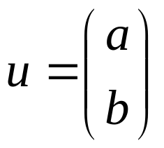
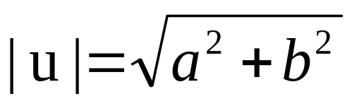
Vektor sbg pasangan bilangan
  u = (a,b)
    a : komponen mendatar, b : komponen vertikal
Vektor sbg kombinasi vektor satuan i dan j
  u = ai + bj
Panjang vektor u ditentukan oleh rumus
Antok, 2008

Slide 4

Dua buah vektor dikatakan sama besar bila besar dan arahnya sama.
  Misalkan u = (a,b) dan v = (c,d)
  Jika u = v, maka
    |u| = |v|
    arah u = arah v
    a=c dan b=d
Antok, 2008

Slide 5
a
b
a
b
Dua vektor sama, a = b
Dua Vektor mempunyai besar sama, arah berbeda
a
b
a
b
Dua vektor arah sama, besaran beda
Dua Vektor besar dan arah berbeda
Antok, 2008

Slide 6

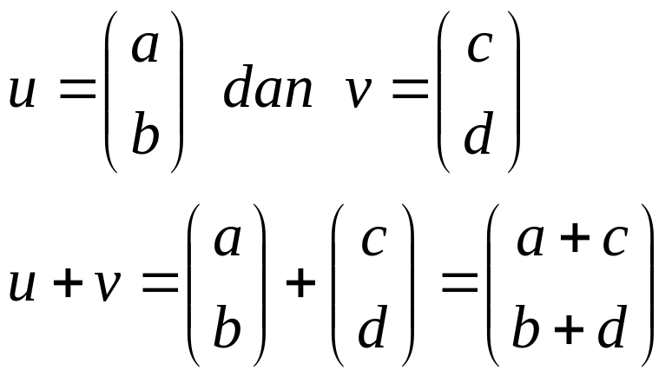
u
w = u + v
v
v
w = u + v
u
Penjumlahan vektor menurut aturan segitiga dan aturan jajaran genjang
Dalam bentuk pasangan bilangan sbb:
Antok, 2008

Slide 7

Vektor nol ditulis 0
Vektor nol disebut elemen identitas
u + 0 = 0 + u = u
Jika u adalah sebarang vektor bukan nol, maka –u adalah invers aditif u yang didefinisikan sebagai vektor yang memiliki besar sama tetapi arah berlawanan.
u – u = u + (-u) = 0
Antok, 2008

Slide 8

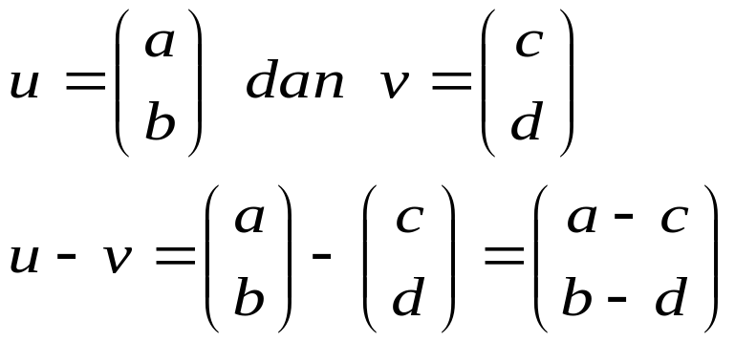
Selisih dua vektor u dan v ditulis u – v didefinisikan u + (-v)
Dalam bentuk pasangan bilangan
v
u
u
w = u - v
-v
Antok, 2008

Slide 9

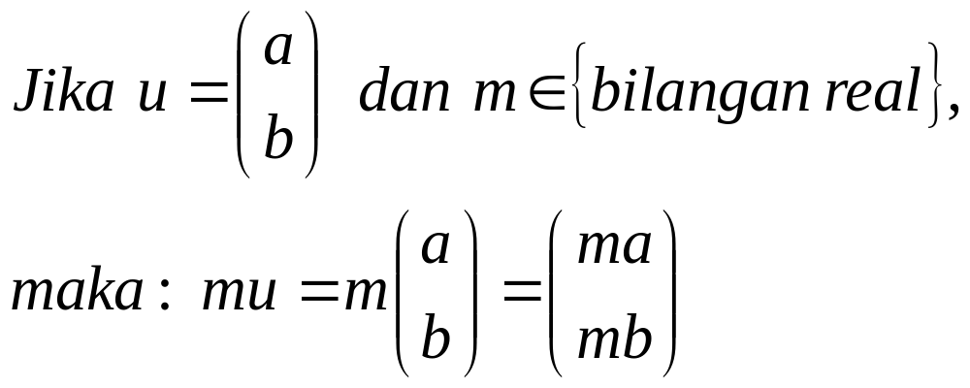
mu adalah suatu vektor dg panjang m kali panjang vektor u dan searah dengan u jika m > 0, dan berlawanan arah jika m < 0.
u
2u
Antok, 2008

Slide 10

Komutatif → a + b = b + a
Asosiatif → (a+b)+c = a+(b+c)
Elemen identitas terhadap penjumlahan
Sifat tertutup-> hasil penjumlahan vektor juga berupa vektor
Ketidaksamaan segitiga |u+v| ≤ |u| + |v|
1u = u
0u = 0, m0 = 0.
Jika mu = 0, maka m=0 atau u = 0
Antok, 2008

Slide 11

(mn)u = m(nu)
|mu| = |m||u|
(-mu) = - (mu) = m (-u)
Distributif : (m+n)u = mu + nu
Distributif : m(u+v) = mu + mv
u+(-1)u = u + (-u) = 0
Antok, 2008

Slide 12

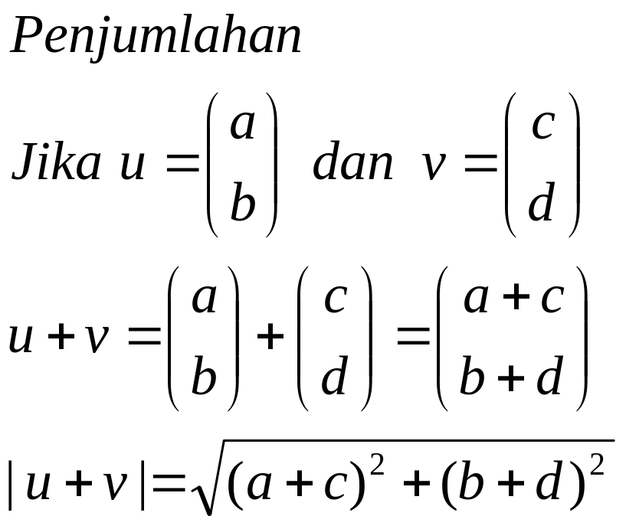
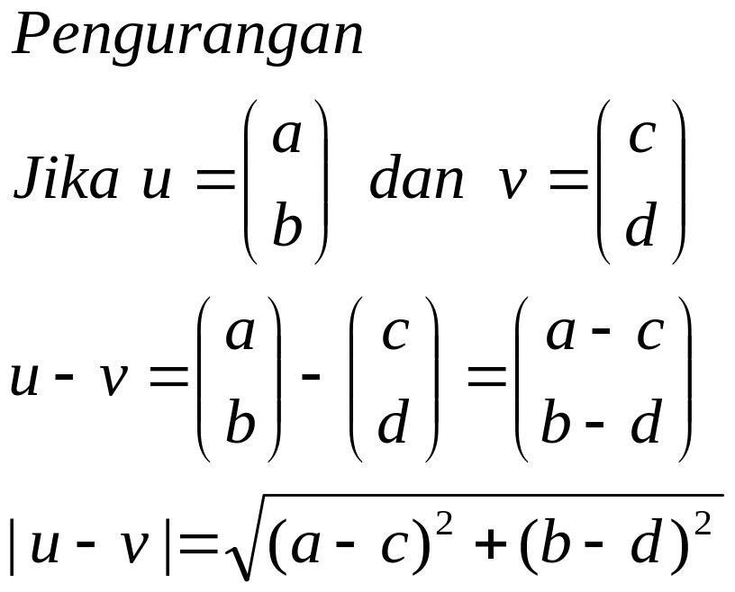
Antok, 2008

Slide 13

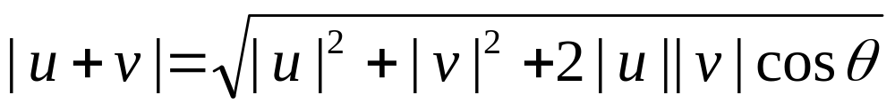
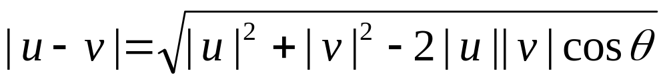
v
u + v
θ
u
u-v
v
θ
u
Antok, 2008

Slide 14

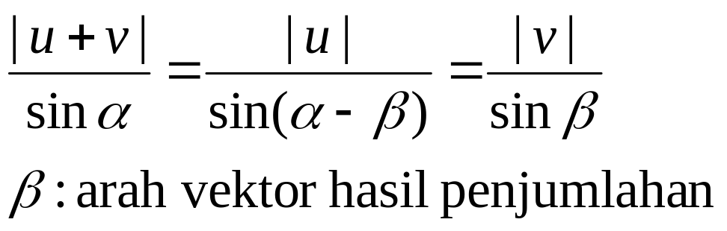
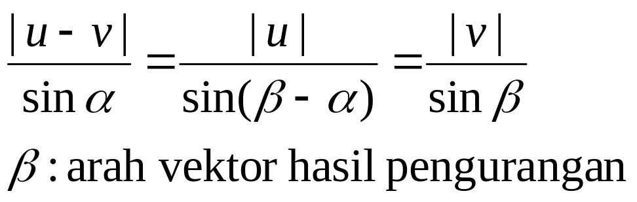
v
u + v
α
β
u
u-v
v
α
β
u
Antok, 2008

Slide 15

OA = a dan OB = b adalah vektor posisi.
AB = AO + OB = a + b
= OB – OA = b - a
Y
A
B
a
b
0
X
Antok, 2008

Slide 16

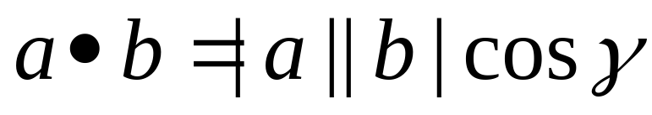
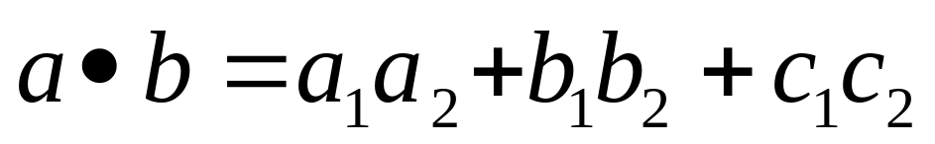
Perkalian titik (dot product) a•b (dibaca a dot b) antara dua vektor a dan b merupakan perkalian antara panjang vektor dan cosinus sudut antara keduanya.
Dalam bentuk komponen vektor, bila a = [a₁,b₁,c₁] dan b = [a₂,b₂,c₂], maka :
a•b > 0 jika {γ| 0 < γ < 90º}
a•b = 0 jika {γ| γ = 90º}
a•b < 0 jika {γ| 90º < γ< 180º}
Antok, 2008

Slide 17

Teorema
  Hasil perkalian dot product antara dua vektor bukan-nol adalah nol jika dan hanya jika vektor-vektor tersebut saling tegak lurus
Vektor a disebut ortogonal thd vektor b jika a•b = 0, dan vektor b juga ortogonal thd vektor a.
Vektor nol 0 ortogonal terhadap semua vektor.
Untuk vektor bukan-nol
  a•b = 0 jika dan hanya jika cos γ = 0 → γ = 90º = π/2
Antok, 2008

Slide 18

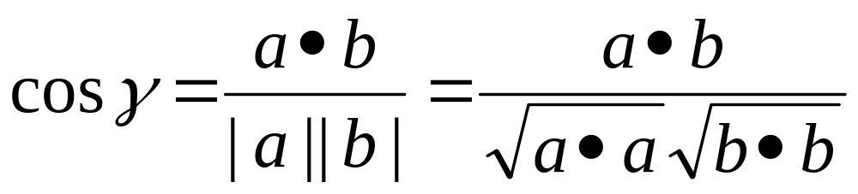
Besar Sudut γ dapat dihitung dgn:
Antok, 2008

Slide 19

a = [1,2,0] dan b = [3,2,1]
Hitung sudut antara dua vektor tsb
Antok, 2008

Slide 20

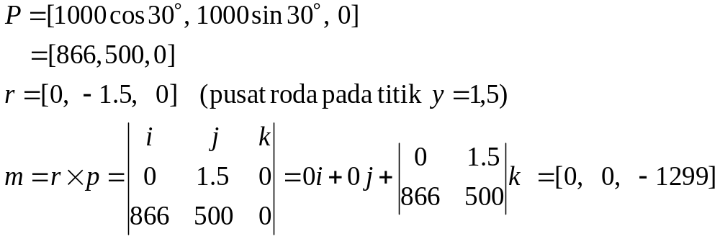
|P|=1000 lb
30º
1,5 ft
Vektor moment (m) tegak lurus thd bidang roda (sumbu z negatif ).
Antok, 2008

Slide 21

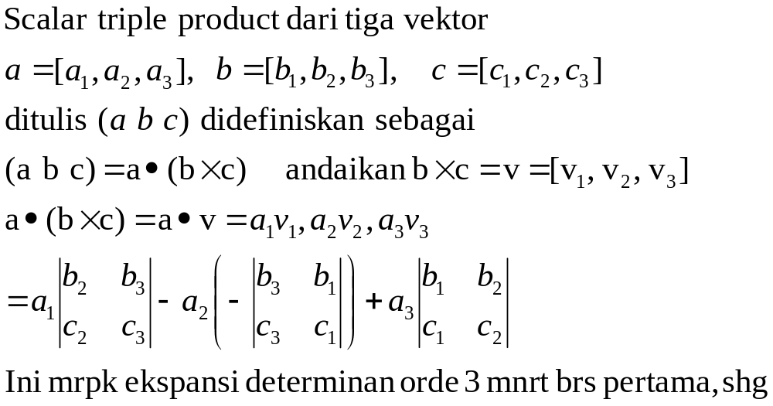
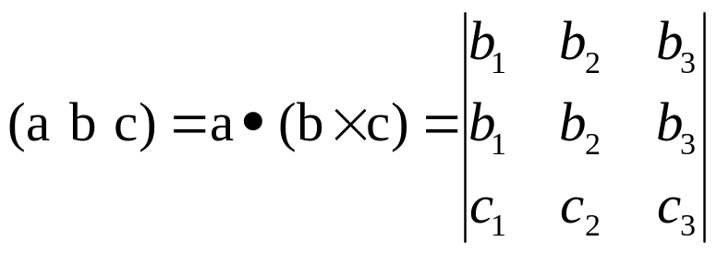
Antok, 2008

Slide 22

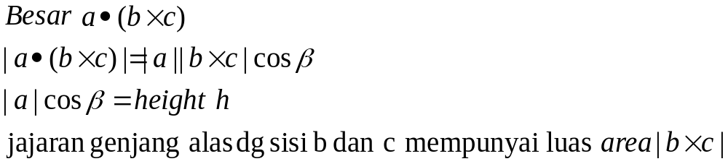
a,b,c vektor
β sudut antara (bxc) dan a
h tinggi parallelogram
b x c
a
β
h
c
b
Antok, 2008

Slide 23

Advanced Engineering Mathematic, chapter 8
Antok, 2008

